Slide 1
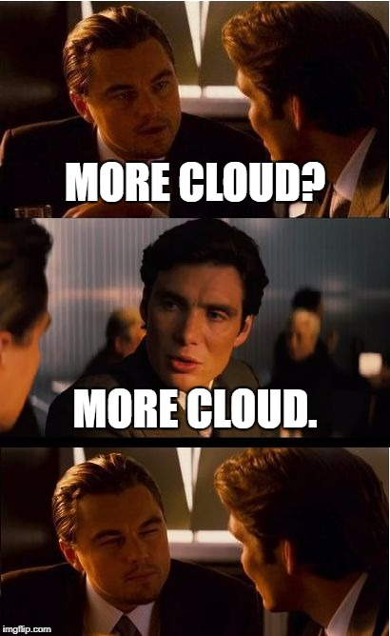

Donc vous avez le aussi le nuage :
infonuagique
sur le terrain

Slide 2
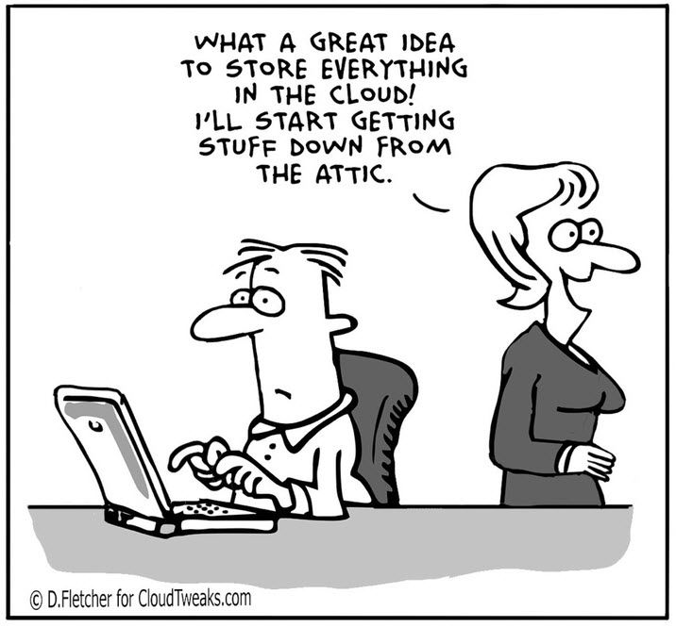
Objectifs
Partie 1 (avril 2021)
Aperçu de l’environnement infonuagique d’EDSC (réexaminer)
Réception de demandes sur l’infonuagique
Et maintenant ?
Azure DevOps
Partie 2 (mai 2021)
Qu’est-ce que l’ADNS ?
Ais-je besoin de l’ADNS ?
Comment puis-je demander l’ADNS ?

Slide 3

Qu’est-ce que l’ ADNS?
ADNS signifie activation et de défense du nuage sécurisé
Également appellée SC2G – Secure Cloud to Ground (Sécuriser l’infonuagique sur le terrain)
Fournit une connexion sécurisée entre notre nuage Azure et Services partagés Canada (SPC) ainsi qu'une connectivité internet sécurisée pour les ressources infonuagiques basée sur IaaS
Composé de deux parties distinctes : CAP et TIP
CAP est utilisé pour gérer le trafic lié à l'internet
TIP est utilisé pour gérer le trafic destiné à des installations sur site
Considérations lors de la mise en œuvre de l’ activation et de défense du nuage sécurisé :
Les connexions de l’ activation et de défense du nuage sécurisé ne sont pas gérées par l’équipe du nuage d’EDSC. Elles sont gérées par SPC.
Les document sur les exigences opérationnelles (DEO) sont tenus de mettre en œuvre la connectivité de l’activation et de défense du nuage sécurisé.
L’activation et de défense du nuage sécurisé dispose actuellement d'un point de défaillance unique pour la connexion à notre nuage - Identifié comme un RISQUE ÉLEVÉ dans les évaluations et autorisations de sécurité.
Les espaces de travail de type bac à sable ne peuvent pas se connecter via l’activation et de défense du nuage sécurisé.

Slide 4
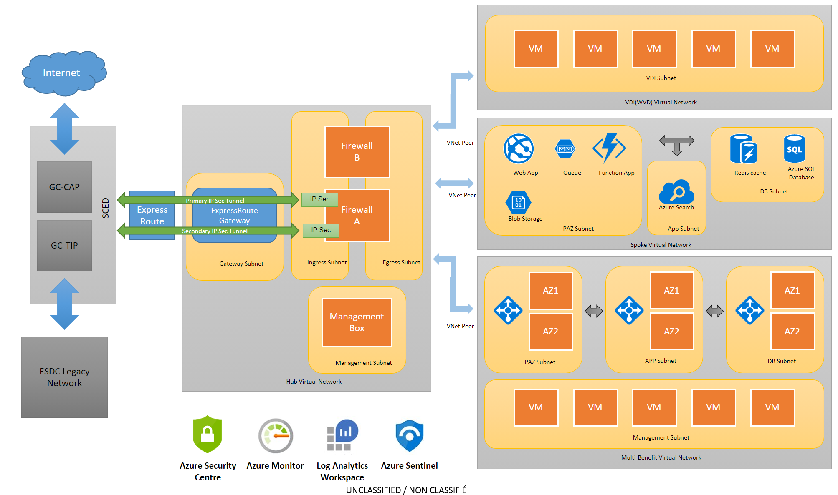
Diagramme de réseau de l’ADNS de base pour EDSC

Slide 5
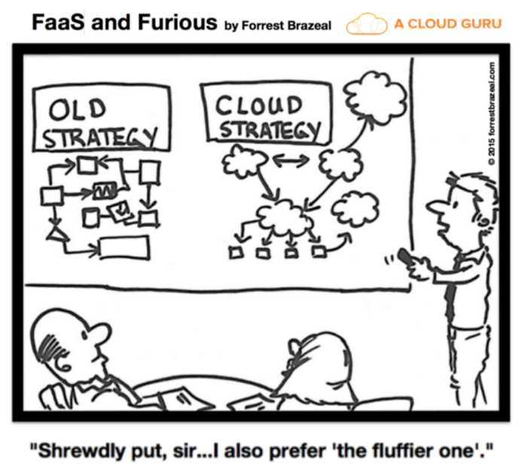
Est-ce que j'ai vraiment besoin de l’ADNS ?
J’ai besoin de l’ADNS si :
J'ai besoin d'une connectivité vers une base de données ou un service anciens qui ne peuvent/veulent pas être déplacés vers le nuage.
J’utilise IaaS ou toute autre infrastructure nécessitant un une adresse IP privée qui doit se connecter à l’Internet.
Je n’ai pas besoin de l’ADNS si :
Consignation et surveillance de la sécurité des ressources infonuagiques.
Service des Systèmes de réseaux de données pour les applications basées sur le nuage (applications pour l’intranet et l’Internet)
Accès en nuage à Active Directory
Services PaaS (tels que les services d’application) qui ne s’appuient pas sur les adresse IP privées et qui ne nécessistent pas l’ADNS pour accéder à l’Internet.
Si vous ne savez pas si vous avez besoin de l’ADNS, n’hésitez pas à poser vos questions.

Slide 6

Comment puis-je demander une connexion ADNS ?
L’ADNS est un service qui est fourni à notre nuage par Services partagés Canada.
Il y a deux formulaires/documents distincts qui doivent être remplis pour demander une connectivité ADNS. Ceux-ci sont un document sur les exigences opérationnelles (DEO) et un Formulaire de la mise en oeuvre de la charge de travail.
Le DEO est responsable de la documentation des exigences opérationnelles de votre demande de charge de travail.
Gardez à l'esprit que les DEO sont priorisés par SPC selon l’importance de la charge de travail.
Les demandes doivent être liées à des projets ou à des charges de travail qui existent déjà.
Les demandes de connectivité « juste au cas où » ne seront pas priorisées.
La communication avec SPC au sujet des DEO se fait par le biais de notre groupe de gestion du portefeuille de services. Ils vous aideront à vous guider dans les démarches administratives de SPC et devrait être en mesure de vous fournir des mises à jour sur l’état de votre demande.

Slide 7

Comment puis-je demander une connexion ADNS ?
Le Formulaire de la mise en oeuvre de la charge de travail documente le travail réel requis pour mettre en œuvre cette solutions. La gestion du portefeuille de services peut fournir les formulaires nécessaires.
Les Formulaires de la mise en oeuvre de la charge de travail de l’ADNS documente les flux de trafic en provenance et à destination de notre nuage, à la fois sur site et vers l’Internet.
Cela comprend les addresses IP internes auxquelles vous auriez besoin d'accéder, ainsi que les ports spécifiques.
Bien que les plages de sous-réseau soient acceptées dans les Formulaires de la mise en oeuvre de la charge de travail, les ports spécifiques les les addresses IP pour chaque service doivent être documentés. L’ADNS n'est pas un canal ouvert.
L’approbation du DG (courriel) est requis pour toutes les connexions dans le Formulaire de la mise en oeuvre de la charge de travail avant de pouvoir être soumis à SPC.
Si vous avez besoin d'aide pour remplir votre Formulaire de la mise en oeuvre de la charge de travail, veuillez communiquez avec les opérations infonuagiques.

Slide 8
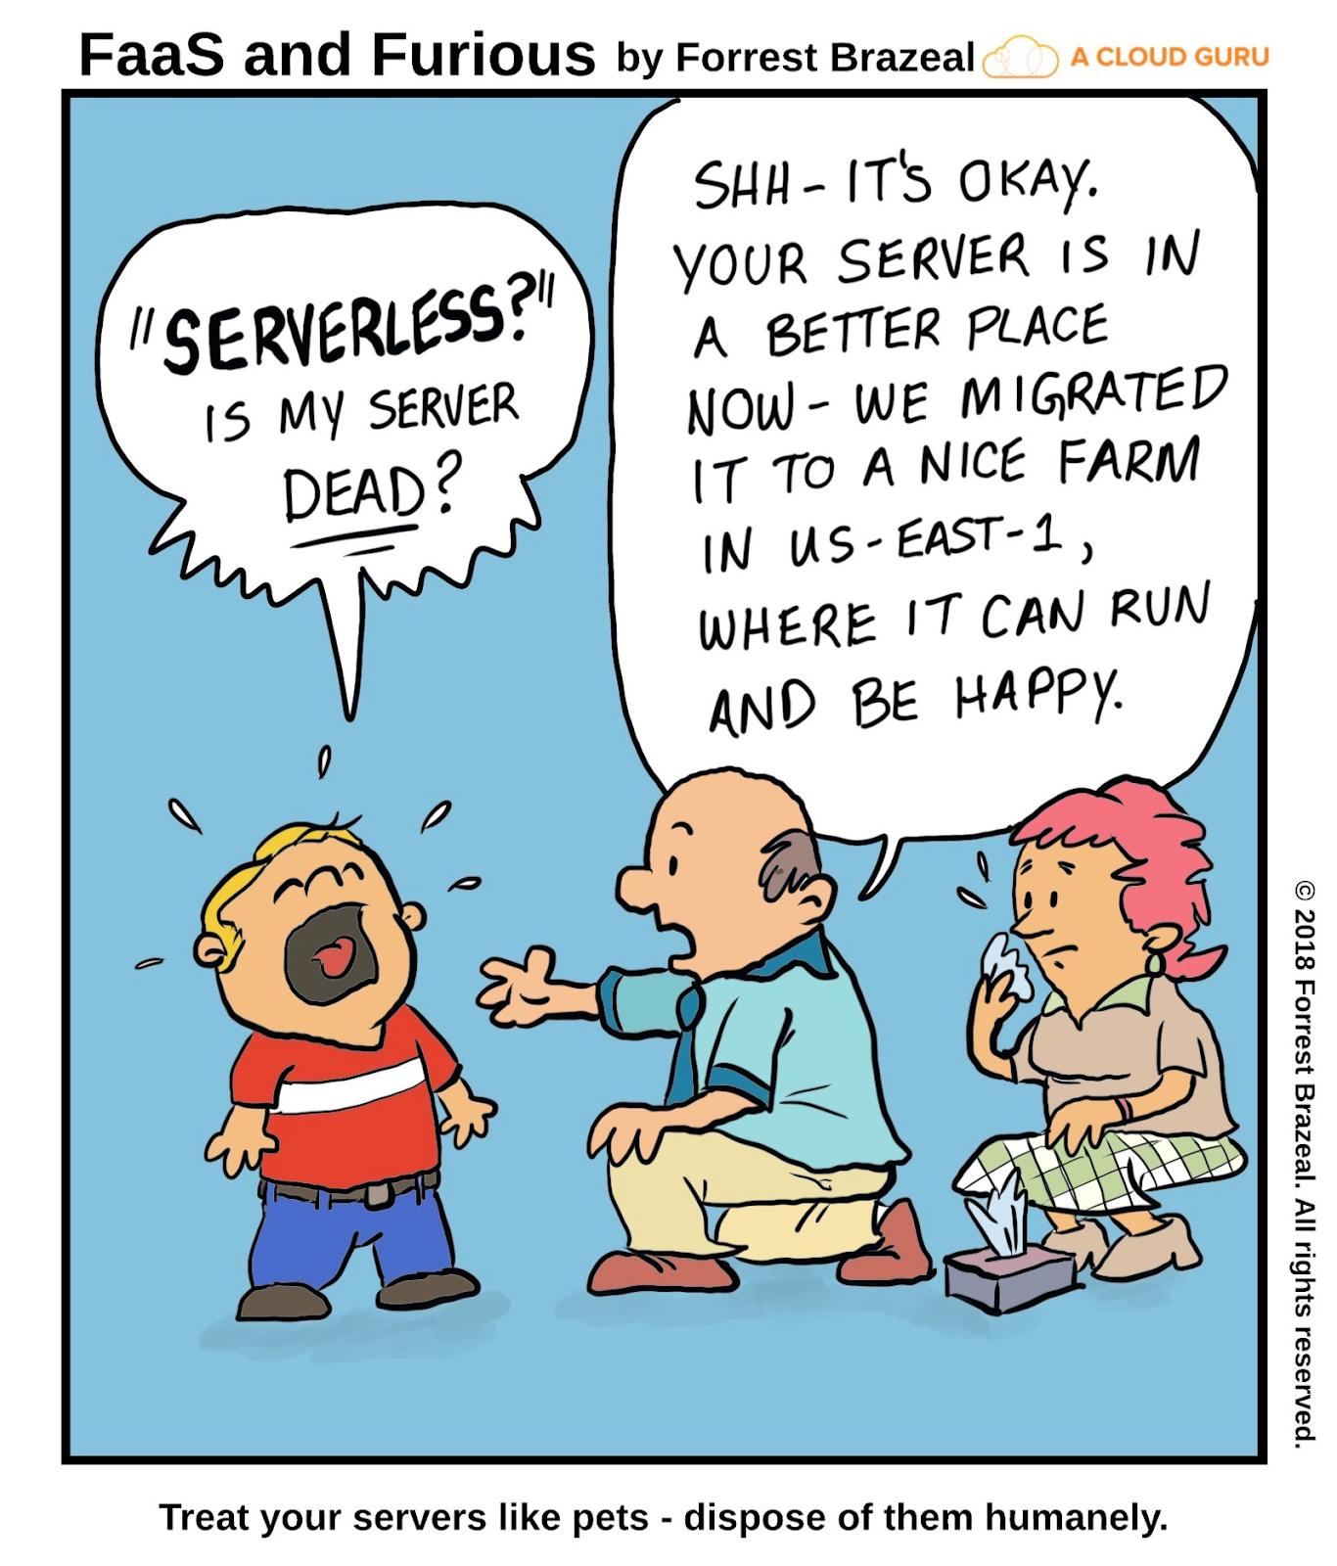
Liens/personnes-ressources
Page SharePoint de la connexion de l’ADNS : https://014gc.sharepoint.com/sites/OI-CO/SitePages/Spoke-SCED-Connection-Steps.aspx
Compte de messagerie général de la gestion du portefeuille de services : EDSC.DGIIT.GPS-SPM.IITB.ESDC@hrsdc-rhdcc.gc.ca
Formulaire du DEO : http://service.ssc-spc.gc.ca/sites/default/files/brd_v5_en_final_20190327.xlsm
Compte de messagerie général des opérations infonuagiques : EDSC.SOUTIEN.DOPS.INFONUAGIQUES-CLOUD.OPS.SUPPORT.ESDC@hrsdc-rhdcc.gc.ca
SharePoint des opérations infonuagiques: https://014gc.sharepoint.com/sites/OI-CO/

Slide 9



Avez-vous des questions ?

